Slide 1



PHAÙT TRIEÅN ÖÙNG DUÏNG GIAO DIEÄN
TRƯỜNG ĐẠI HỌC SƯ PHẠM
THÀNH PHỐ HỒ CHÍ MINH
GIAÛNG VIEÂN: LEÂ HOAØNG VIEÄT TUAÁN
MSSV | Họ và tên
4501104135 | Lê Tấn Lộc
4501104172 | Huỳnh Thanh Phong
4501104147 | Võ Hoài Nam

Slide 2

QUAÛN LÍ THÖ VIEÄN

Slide 3
Thông tin độc giả
QUẢN LÝ ĐỘC GIẢ
ĐĂNG NHẬP
Mượn sách
QUẢN LÝ KHO
Thông tin sách
THỦ TRƯỞNG
QUẢN LÝ TÀI CHÍNH
Thu tiền nợ

Slide 4
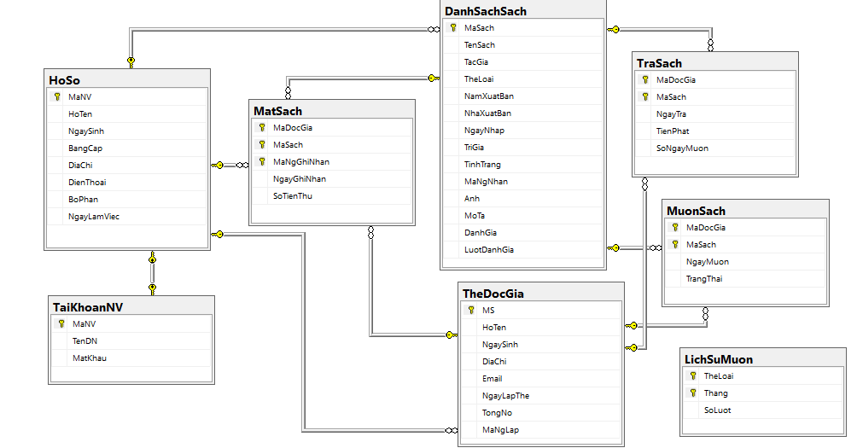
SÔ ÑOÀ QUAN HEÄ

Slide 5

MỤC ĐÍCH
Hạn chế tối đa rủi ro trong công việc
Giảm thiểu lượng công việc thủ công
Giao diện bố cục hợp lí dễ sử dụng
Lưu trữ quản lý lượng lớn sách và thông tin một cách dễ dàng
Nâng cao hiệu quả trong công tác quản lý thư viện
Bảo mật thông tin và tiết kiệm thời gian
Đa dụng và được tối ưu hết mức có thể

Slide 6
BỘ PHẬN VÀ CHỨC NĂNG
Bộ phận
thủ thư
Bộ phận thủ kho
Bộ phận thủ quỹ
Bộ phận thủ trưởng

Slide 7
Bộ phận
thủ thư
Lập thẻ mới Ghi nhận mượn sách và mất sách
Quản lý việc trả sách
Điều kiện mượn sách:
1. Thẻ độc giả còn hạn (180 ngày)
2. Không có sách mượn quá hạn (quá 7 ngày)
3. Trạng thái sách mượn vẫn “Còn”
4. Tối đa là 5 quyển / 4 ngày
5.Không nợ quá 200.000 đ

Slide 8
Bộ phận thủ kho
Nhập thêm sách mới từ các nguồn

Slide 9
Bộ phận thủ quỹ
Phạt tiền khi sách không trả đúng hạn hoặc làm mất sách Hạn mượn sách là 7 ngày Nếu trễ một ngày phạt 1000đ Mất sách số tiền phạt sẽ là 120% giá sách

Slide 10
Bộ phận thủ trưởng
Quản lý tất cả công việc của thủ kho, thủ thư, thủ kho Có quyền thêm nhân viên mới

Slide 11
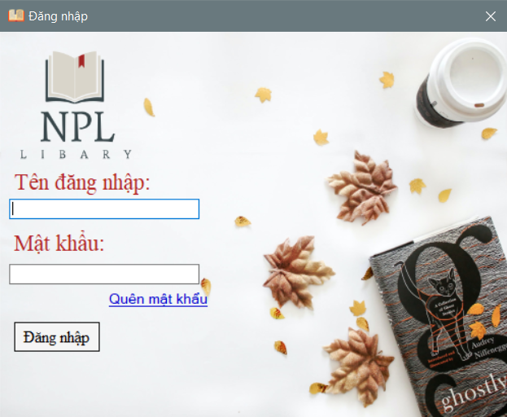
Giao diện đăng nhập

Slide 12
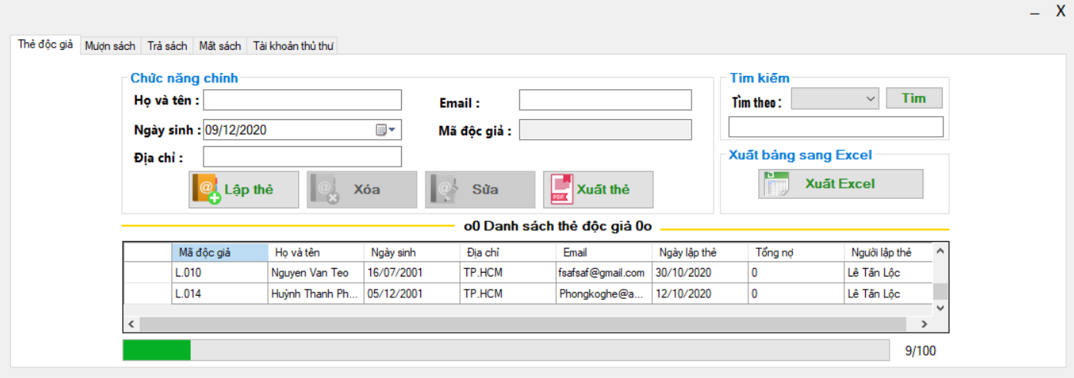
Giao diện làm việc của thủ thư

Slide 13
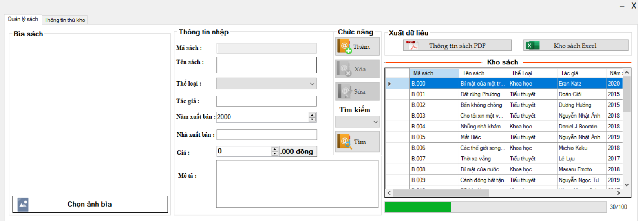
Giao diện làm việc của thủ kho

Slide 14
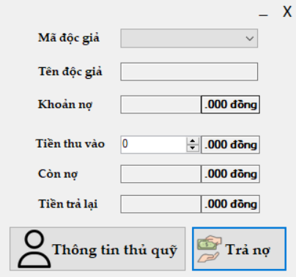
Giao diện làm việc của thủ quỹ

Slide 15
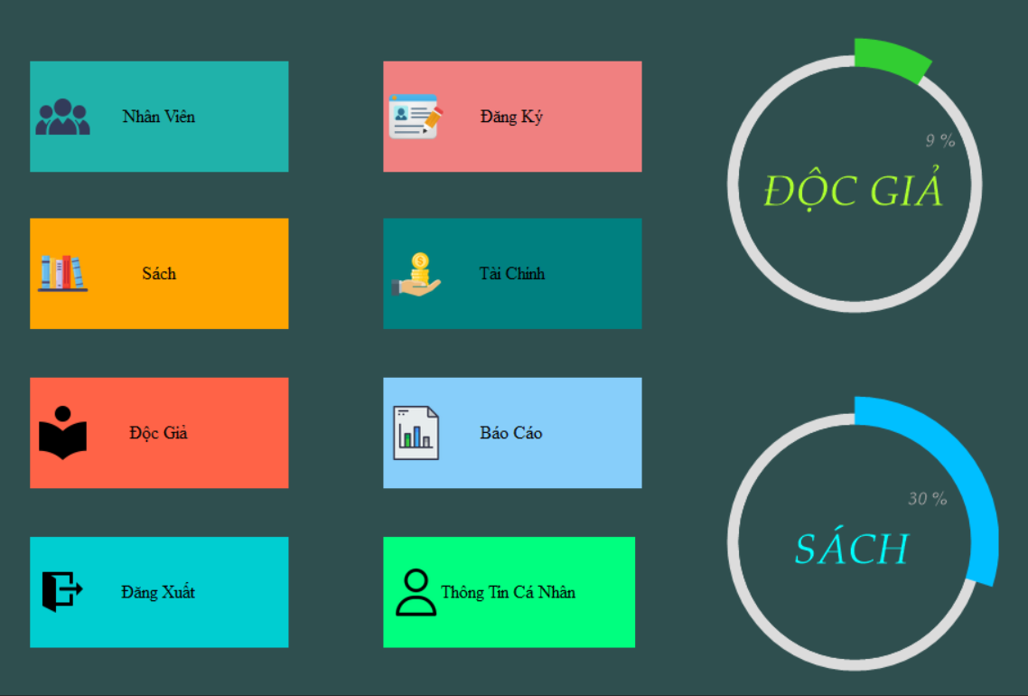
Giao diện làm việc của thủ trưởng

Slide 16
Kết luận
Hệ thống đã phần nào cải thiện quá trình quản lí sách giảm thiểu tối đa các khó khăn về nhân lực, thời gian, sai sót.
Đề tài nhóm vẫn chưa được hoàn thiện và còn rất thiếu sót kính mong nhận được sự đóng góp của giảng viên và các bạn để hoàn thiện hơn.

Slide 17
Cảm ơn Thầy và các bạn đã
lắng nghe!

